Slide 1
Poloha a hranice
Cvičení č. 3

Slide 2
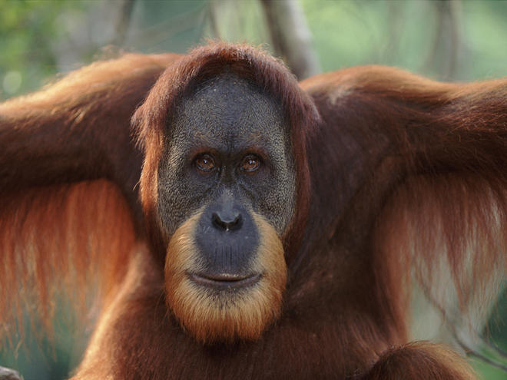
Co Vám vzkazuje z oprav vašich cvičení největší odborník na problematiku regionální geografie mezi doktorandy tohoto ústavu Mgr. Oran Gutan, který vám je opravoval?
Všem bylo cvičení uznáno, ale nebyl jsem vždy vůbec spokojen!! Čtěte si komentáře k vašim výstupům a berte je v potaz!! Protože jestli si myslíte, že všichni opět příště projdete… Ha, ha, ha, ha, ha…
Odpovídejte na všechny otázky, úkoly zadání!!! Na všechny!!
Stručnost ok, ale ne to přehánět, ne to odrbávat, že výsledek je pak takovej, že by to vymyslelo i pětiletý dítě…
Wikina jako zdroj ne, max tak na obrázky nebo když FAKT NELZE jinak anglická…

Slide 3
Forma dalších cvičení
Po zbytek semestru budete vypracovávat různé regionální analýzy
Pro jasné prostorové vymezení a poměrně dobrou dostupnost dat budeme v našich podmínkách chápat jako regiony okresy
Vyberte si každý ze seznamu jeden okres, se kterým budete pracovat
Forma odevzdaného protokolu: Od tohoto cvičení se budete držet klasického uspořádání zadání – vlastní vypracování – závěr
  Závěr je důležitou částí cvičení, neměl by omílat, co jste tentokrát dělali a jak, neměl by opakovat již vyřčené, ale měl být syntézou toho, co podle vás z této části regionální charakteristiky okresu vyplývá!
  Vlastní vypracování bude referátem na danou charakteristiku okresu. Používejte kvalitní zdroje, u složitějších charakteristik jich bude vždy pár ukázáno a doporučeno. Vypracování bude mít charakter souvislého textu, odrážky se budou používat tehdy, když to bude opodstatněné. Bude nutné citovat průběžně v textu!

Slide 4
O co půjde?
Pro zadaný region (okres) zpracujte stručný referát, obsahující následující témata:
poloha v rámci ČR, Evropy
poloha území ve vztahu k (základním) geomorfologickým celkům a vodním tokům
poloha vzhledem k územně – správnímu členění (kraj, NUTS, ORP...)
hranice a jejich průběh: vzhledem ke geomorfologickým celkům, antropogenním formám - cesty, železnice atd., sousedící okresy
rozloha území, počet obyvatel, hustota zalidnění
tvar území okresu

Slide 5
O co půjde?
Pro zadaný region (okres) zpracujte stručný referát, obsahující následující témata:
nejvyšší a nejnižší bod území a jejich nadmořská výška
administrativní členění okresu – seznam (a počet) obcí okresu, SO ORP
poloha okresního města v rámci okresu
poloha okresního města v rámci ČR – přibližná vzdálenost od Prahy
další – podle vlastního uvážení a zájmu

Slide 6

Grafické přílohy
K referátu připojte i tyto obrázky – mapy (můžete vytvořit vlastní nebo použít výřezy z internetu, nezapomeňte ale uvést zdroj):
celá ČR – s vyznačením polohy okresu
okres (větší měřítko) - se zřetelně vyznačenými hranicemi okresu a okresním městem

Slide 7
Grafické přílohy – ukázky z předešlých let pro inspiraci
Chybí však citace!
Na to pozor!
Pokud jste autoři,
tak napište něco ve
smyslu: „Vlastní tvorba + v jakém programu, na základě jakých podkladů“

Slide 8
Grafické přílohy – ukázky z předešlých let pro inspiraci
Wikipedii a ostatní „wiki“ však používejte jen výjimečně (tedy lépe řečeno nepoužívejte ji)
Když už, tak právě jako zdroj obrázků, ne informací
Jinak jen pokud není jiné řešení (které je prakticky vždy)

Slide 10
Nápadům a originalitě se však meze nekladou…

Slide 12
!Termíny!
Odevzdat do So 19. 3. 2016 do 20:00!
Příští lekci referát vycházející z tohoto cvičení prezentují:
  Nikdo neprezentuje, procvičíme to hromadně…

Slide 13
!!KONEC!!

